Slide 1


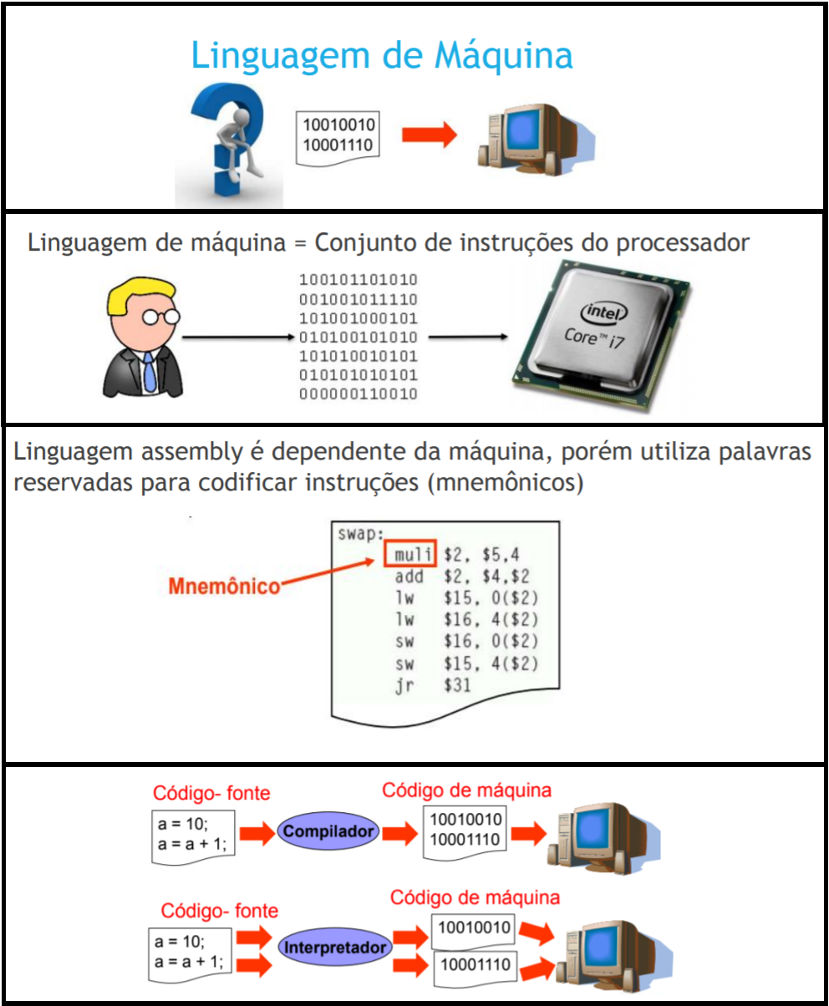

<
>
Organização e Arquitetura de Computadores
Baixe este projeto
em Java no Github.
3
<
>
PARTE

Slide 2

<
>
Organização e Arquitetura de Computadores
Unidade 3 – Linguagens de máquina e de montagem, conjuntos de instruções e MIPS
01 - linguagem de máquina e linguagem de
montagem (assembly language).
02 - conjuntos de instruções
03 - instruções de linguagem de montagem MIPS
04 - simulador de linguagem de montagem MIPS
(software)
<
>

Slide 3


<
>
Organização e Arquitetura de Computadores
Autores
Mariana Carvalho Henrique
Cleilson Henrique de Araujo

Slide 4
<
>
Organização e Arquitetura de Computadores
Prefácio
A informação e a sobrevivência
O aprendizado atual está como sempre foi: manipulado, desde sua criação.
Desde o tempo dos homens e mulheres das cavernas a informação é sobrevivência. Quando o ser humano passou da fase de utilizar a informação para apenas sobreviver, ele começou a utilizá-la como meio de controle e repressão a sua própria tribo/sociedade/meio em que vive/natureza.
Desde então temos tribos contra tribos, civilizações contra civilizações, impérios contra impérios...
Sendo que o que determina o vencedor desde o tempo das cavernas até hoje é a informação.
Quando o ser humano começou a utilizar a primeira grande informação que foi a utilização do fogo, a natureza e as outras tribos atacadas não tinham chance alguma e foram derrotadas.
Quando o ser humano começou a utilizar armas primitivas do tempo da pedra lascada de fabricação humana, as outras tribos atacadas não tinham chance alguma e foram derrotadas.
Quando o ser humano começou a utilizar armas, utilizando o minério de ferro entre outros, posteriormente manipulando-os até se chegar as espadas lanças..., as outras tribos atacadas não tinham chance alguma e foram derrotadas.
Quando o império chinês criou e utilizou a pólvora e o seu uso em combates/guerras se espalhou as sociedades que utilizavam apenas espadas lanças... foram derrotadas. E chegamos a criação da bomba atômica e nuclear, como saber se o aprendizado é manipulado?
Tente você(uma sociedade/grupo/indivíduo) criar uma bomba atômica ou nuclear.
Nas nossas aulas, não vou lhe ensinar a criar uma bomba atômica ou nuclear. Irei repassar as informações acumuladas das gerações anteriores para a sobrevivência das futuras gerações.
Conforme o nosso histórico, a geração ou gerações que irão sobreviver serão as que mais bem utilizarem a informação.

Slide 5



Livro/Vídeo
<
>
Informações complementares
Links das vídeo aulas online:
www.youtube.com/c/JMarySystems/playlists?view_as=subscriber
Dos conteúdos deste livro na web:
http://www.jmarysystems.com.br/Leitura_e_Aprendizagem/Leitura_e_Aprendizagem.html
Das perguntas e respostas deste livro na web:
http://www.jmarysystems.com.br/Perguntas_e_Respostas/Perguntas_e_Respostas.html
Do programa em Java e outros projetos que além do conteúdo do livro, tem uma bateria de exercícios que complementam a totalidade da aprendizagem:
https://github.com/jmarysystems?tab=repositories
Visite-nos na web:
http://www.jmarysystems.com.br
jmarysystems@mail.com

Slide 6
<
>
Organização e Arquitetura de Computadores
Índice
Objetivos............................................................................. | 012
Linguagem de máquina e linguagem de montagem.......... | 014
Linguagem de máquina............................................... | 016
Linguagem de montagem (assembly language)................. | 018
Estrutura da linguagem de montagem....................... | 018
Conjuntos de instruções..................................................... | 020
Representação das instruções..................................... | 027
Tipos de instruções..................................................... | 029
Endereços.......................................................... | 030
Números............................................................ | 034
Caracteres.......................................................... | 036
Dados lógicos..................................................... | 037
Tipos de operações..................................................... | 039
Transferência de dados...................................... | 040
Aritmética........................................................... | 041
Lógica................................................................. | 042
Conversão........................................................... | 043
E/S (Entrada e Saída).......................................... | 044
Controle do sistema........................................... | 045

Slide 7
<
>
Organização e Arquitetura de Computadores
Índice
Transferência de controle.................................. | 046
Registradores..................................................... | 047
Instruções de linguagem de montagem MIPS.................... | 048
Carga............................................................................ | 049
Aritméticas.................................................................. | 050
Lógicas......................................................................... | 051
Operandos imediatos.................................................. | 052
Transferência de dados............................................... | 053
Desvios........................................................................ | 055
Simulador de linguagem de montagem MIPS (software).. | 057
Resumo............................................................................... | 064
Exercícios............................................................................ | 066

Slide 8














<
>
Organização e Arquitetura de Computadores
Símbolos utilizados
Neste conteúdo
Para início de conversa
Orientação da disciplina
Fique atento
Indicação de livro
Palavras do professor
Veja o vídeo!
Subcategoria
Assunto
Assunto
Fica a dica
Categoria
Subcategoria
Exercício(s)

Slide 9

<
>
Organização e Arquitetura de Computadores
Referências Bibliográficas
Indicação de livro
Título: Arquitetura e Organização de Computadores
Autor: William Stallings
Data: 15/09/2017
Tipo: Livro impresso
https://www.amazon.com.br/Arquitetura-organiza%C3%A7%C3%A3o-computadores-William-Stallings/dp/8543020530#detailBullets_feature_div

Slide 10
<
>
Organização e Arquitetura de Computadores
Construção do conhecimento
Introdução
Para início de conversa
Vamos começar a construção do conhecimento neste oceano de letras, sílabas, palavras, frases e versos que bem estruturados produzem e transmitem conhecimento.
Para aprender, uma boa leitura ou várias até fixar o que foi lido é o primeiro passo no mundo do conhecimento. O segundo passo é a resolução dos exercícios escritos à mão e no mesmo dia estudado.
Orientação da disciplina
Nesta disciplina ou qualquer outra, você precisa absorver o que estuda.
Por isso após você estudar todo ou parte do conteúdo desta disciplina, resolva os exercícios ou crie alguns você mesmo com suas anotações.
Lembrando que o estudo é feito após assistir a aula, assistir a aula não é estudar.
Todo conteúdo após estudado é necessário ser feito a resolução dos exercícios para poder fixar o conhecimento.
No entanto os exercícios tem de serem escritos e resolvidos no caderno à mão, após o estudo do conteúdo e no mesmo dia.
Caso se interesse mais sobre estas táticas condicionadas a nós seres humanos criadas, desenvolvidas e aperfeiçoadas durante décadas, assista a palestra do gênio e super.:
Prof Pierluigi Piazzi
Link: https://www.youtube.com/watch?v=BoMmj_Xt-pk

Slide 11
<
>
Organização e Arquitetura de Computadores
Construção do conhecimento
Introdução
Fique atento
Não se esqueça que em cada unidade você encontrará um vídeo que deverá ser assistido no momento indicado.
Este vídeo irá complementar este conteúdo a fim de ampliar, ainda mais, o seu conhecimento acerca do tema tratado em cada unidade.
Ao final de cada unidade você deverá realizar as atividades.
Fica a dica
Uma pequena observação que quero deixar para você é:
caso não tenha visto por completo a Unidade anterior, é importante que você retorne e estude totalmente essa unidade.
A nossas disciplinas são construídas em cima de uma sequência lógica de assuntos.
Todos eles têm como objetivo desenvolver o seu raciocínio lógico.
Isto significa que se você avançar de unidade sem concluí-la, pode ter seu desenvolvimento comprometido.

Slide 12
<
>
Organização e Arquitetura de Computadores
OBJETIVOS DA UNIDADE
UNIDADE 3.
Linguagens de máquina e de montagem, conjuntos de instruções e MIPS
OBJETIVOS DA UNIDADE
Aprender as diferenças entre linguagem de máquina e linguagem de montagem;
Compreender o que são conjuntos de instruções e para que servem;
Conhecer as instruções da linguagem MIPS;
Conhecer um simulador da linguagem de montagem e efetuar uma simulação.
OBJETIVOS DA UNIDADE

Slide 13
<
>
Organização e Arquitetura de Computadores
OBJETIVOS DA UNIDADE
Linguagem de máquina e linguagem de montagem (assembly language)
–
// Linguagem de máquina
// Linguagem de montagem (assembly language)
Conjuntos de instruções
–
// Representação das instruções
// Tipos de instruções
// Tipos de operandos
// Tipos de operações
// Registradores
Instruções de linguagem de montagem MIPS
–
// Carga
// Aritméticas
// Lógicas
// Operandos imediatos
// Transferência de dados
Simulador de linguagem de montagem MIPS (software)
OBJETIVOS DA UNIDADE

Slide 14
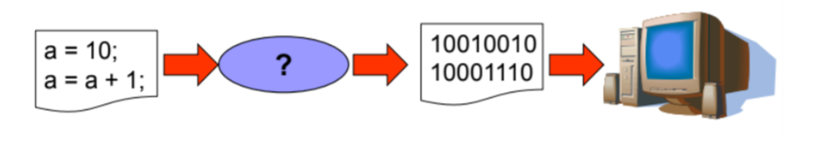
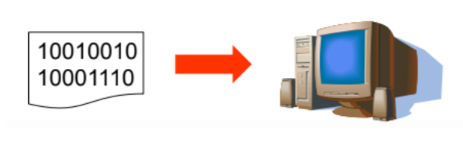
<
>
Organização e Arquitetura de Computadores
Linguagem de máquina e linguagem de montagem (assembly language)
Os computadores possuem circuitos eletrônicos que enviam sinais elétricos ao receber e executar instruções.
Para que estes sinais sejam interpretados pelo computador foram criados os programas de computadores.
Como sabemos, os computadores operam com sistema binário, pois este é o sistema que ele consegue compreender.
Você pode imaginar, portanto, que, se todos os programas desenvolvidos fossem feitos apenas na linguagem que o computador consegue compreender, seria mais trabalhoso e até mesmo mais demorado.
Linguagem de máquina e linguagem de montagem
(assembly language)

Slide 15
<
>
Organização e Arquitetura de Computadores
Linguagem de máquina e linguagem de montagem (assembly language)
Você pode estar se perguntando se existe mais de uma forma de criar programas para os computadores, e a resposta é: sim!
Por isso, a partir de agora, você irá estudar a:
linguagem de máquina e a linguagem de montagem (assembly language) e entenderá como cada uma pode ser utilizada dentro da programação de computadores.
Antes de começar, vamos explicar o que significam alguns termos que utilizaremos bastante a partir de agora:
Opcode
Operação básica de instrução, cada instrução contém uma um código único.
Compilador
É o programa que transforma o código criado em linguagem-fonte (pode ser de alto nível) para a linguagem que o computador utiliza, isto é, código-objeto.
Depurador
Tem a função de testar (depurar) o programa e encontrar possíveis erros, auxiliando o programador a corrigi-los antes de finalizá-lo.
Montador
Programa que traduz a linguagem de montagem em linguagem de máquina.
Linguagem-alvo
A linguagem convertida.
Linguagem-fonte
A linguagem na qual o programa original foi escrito.
Linguagem de máquina e linguagem de montagem
(assembly language)

Slide 16
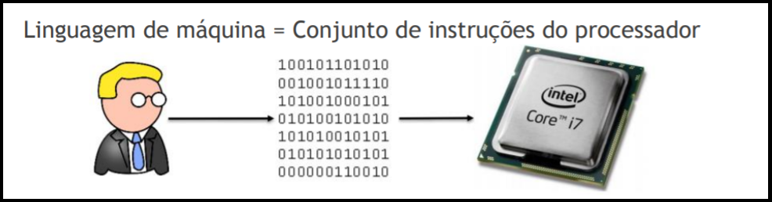
<
>
Organização e Arquitetura de Computadores
Linguagem de máquina e linguagem de montagem (assembly language)
A linguagem de máquina é a linguagem que o computador consegue compreender; é a linguagem operada pelo processador.
Ela está mais próxima ao hardware e, para ser desenvolvida, o programador precisa ter um bom conhecimento da arquitetura do computador para que a sua capacidade seja bem aproveitada e custos sejam evitados.
A programação em linguagem de máquina é feita através de números binários e todo computador possui um conjunto de instruções
(ISA – Instruction Set Architecture ou em português:
Arquitetura do Conjunto de Instrução).
Em linguagem de máquina, cada instrução é executada individualmente, ou seja, para cada instrução uma execução (processo 1 para 1).
Essas instruções “nativas” podem ser substituídas por um novo conjunto de instruções de acordo com a necessidade, desenvolvido pelo programador.
Linguagem de máquina

Slide 17
<
>
Organização e Arquitetura de Computadores
Linguagem de máquina e linguagem de montagem (assembly language)
Existem duas formas de substituir estas instruções, através das técnicas de tradução e interpretação (TANENBAUM; AUSTIN, 2013, p. 2):
Tradução:
Nesta técnica, cada nova instrução é substituída por uma instrução equivalente do conjunto nativo.
O novo programa é convertido para programa nativo para ser executado pelo computador e em seguida é descartado.
Este novo programa é chamado de programa-objeto, que é lido e executado pelo computador;
Interpretação:
No caso da interpretação, após cada instrução ser lida e decodificada já é executada, não havendo a tradução.
Para executar este processo, é necessário um programa chamado interpretador.
Cada instrução na linguagem de máquina do processador é traduzida em uma sequência de instruções da unidade de controle de baixo nível.
Essas instruções de baixo nível são conhecidas como microinstruções e o processo de tradução conhecido como microprogramação (STALLINGS, 2010, p. 460).
Linguagem de máquina

Slide 18
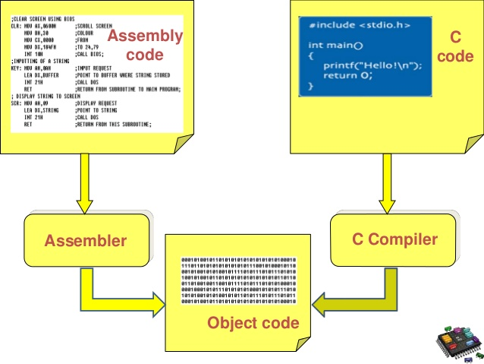
<
>
Organização e Arquitetura de Computadores
Linguagem de máquina e linguagem de montagem (assembly language)
A linguagem de montagem tem como uma das suas principais características a facilidade ao programar.
Enquanto na linguagem de máquina é necessário que o programador tenha um bom conhecimento sobre a arquitetura do computador e conheça os valores que utilizará em binário ou hexadecimal, na linguagem de montagem ele pode utilizar códigos muito mais simples de se decorar.
Por exemplo, para realizar soma, subtração, multiplicação e divisão, ele não precisa saber como representá-los em 0 e 1, podendo utilizar códigos como ADD, SUB, MUL e DIV.
Linguagem de montagem (assembly language)

Slide 19
<
>
Organização e Arquitetura de Computadores
Linguagem de máquina e linguagem de montagem (assembly language)
Esta linguagem possui diversas vantagens, e uma delas é o acesso à máquina.
Com este acesso o programador pode desenvolver programas menores que melhorem o desempenho do computador.
A linguagem de montagem também pode ser usada em sistemas embarcados de pequeno a grande porte, que são sistemas menores desenvolvidos para uma função específica, como marca-passos, semáforos, satélites etc.
Linguagem de montagem (assembly language)

Slide 20
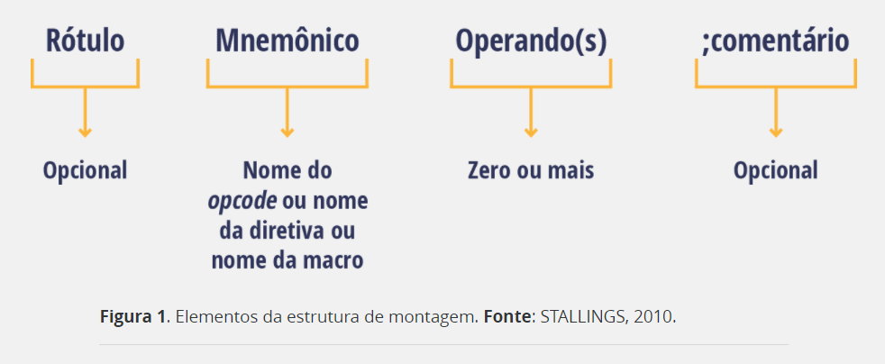
<
>
Organização e Arquitetura de Computadores
Linguagem de montagem (assembly language)
De acordo com Stallings, a estrutura da linguagem de montagem possui quatro elementos:
rótulo, mnemônico, operando(s) e comentário.
Vamos ver, a seguir, como funciona cada um deles:
Estrutura da linguagem de montagem

Slide 21
<
>
Organização e Arquitetura de Computadores
Linguagem de montagem (assembly language)
// Rótulo
Quando falamos em rótulo, do que você lembra?
Você pode lembrar da etiqueta colada a um produto, que traz informações sobre ele.
Na linguagem de montagem o intuito é o mesmo.
Um rótulo pode ser utilizado para nomear uma instrução, um endereço ou outros dados, fazendo, assim, com que eles sejam localizados mais facilmente.
Estrutura da linguagem de montagem

Slide 22

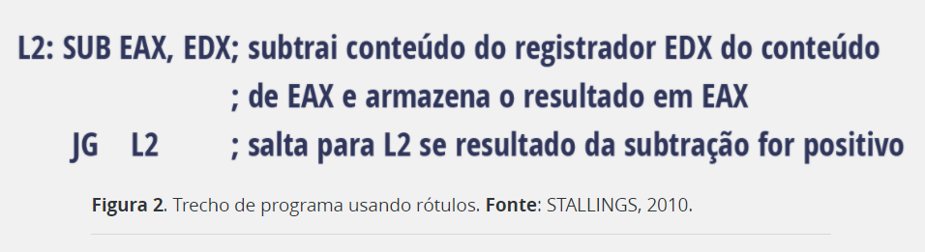
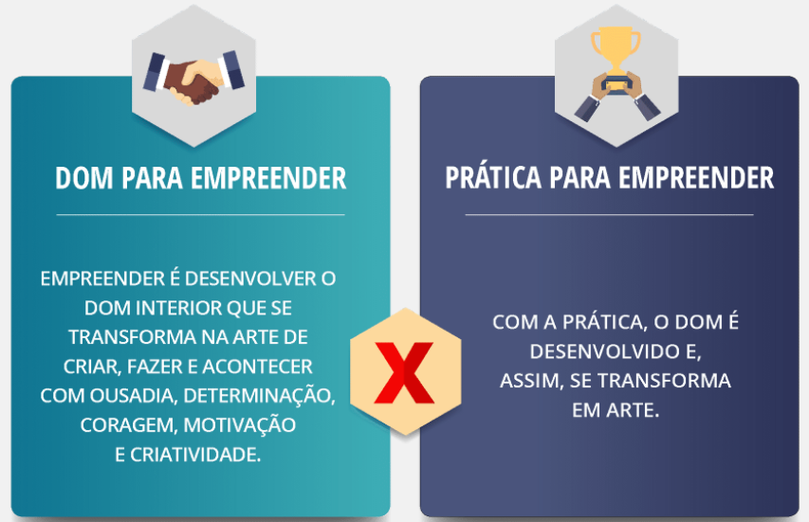
<
>
Organização e Arquitetura de Computadores
Linguagem de montagem (assembly language)
Vejamos um exemplo:
Como podemos ver na Figura 2, o trecho do programa descreve a ação de extrair informações de um registrador e armazenar em outro, e só saltar para o L2 se o resultado for positivo, ou seja, se o resultado for negativo, ele continua nesse loop até obter um resultado diferente.
Para o programador, porém, não existem números, cálculos e símbolos; ele apenas utiliza os rótulos que condizem com as instruções que devem ser utilizadas.
“Se um rótulo direto é usado, ele é interpretado como endereço (ou offset) de dados. Se o rótulo é colocado dentro de colchetes, ele é interpretado como dado no endereço” (STALLINGS, 2010, p. 587).
Exemplo
Estrutura da linguagem de montagem

Slide 23
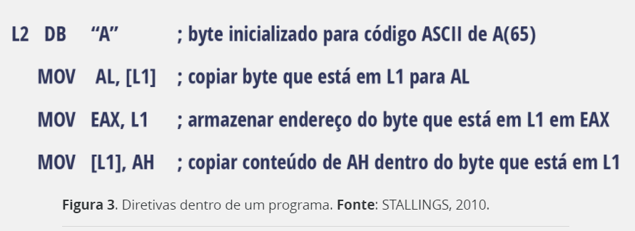
<
>
Organização e Arquitetura de Computadores
Linguagem de montagem (assembly language)
Dentro da linguagem de montagem, existem três tipos de sentenças: instrução, diretiva e definição de macro. Veja a seguir:
1 - Instrução
As instruções são responsáveis por dizer ao computador o que deve ser feito. Quando desenvolvidas em linguagem de montagem, são traduzidas por um montador para linguagem de máquina, uma a uma. Isso significa que para cada instrução de linguagem de montagem existe uma para linguagem de máquina.
2 - Diretiva
Diferente da instrução, a sentença diretiva não é traduzida para linguagem de máquina. Ela é responsável por dar as diretrizes para o montador realizar seus processos corretamente.
Observe a imagem a seguir:
Podemos ver na Figura 3 como a sentença dá ao montador as diretivas de como iniciar, copiar e armazenar.
Mais uma vez, você pode compreender que através das sentenças não é necessário que o programador esteja sempre digitando textos e números gigantescos, mas usando abreviações para tal.
Estrutura da linguagem de montagem

Slide 24
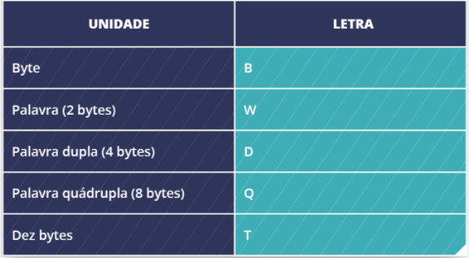
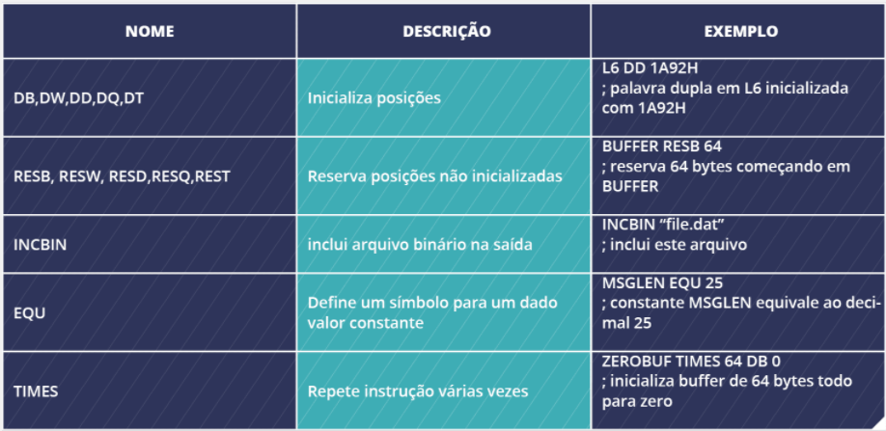
<
>
Organização e Arquitetura de Computadores
Linguagem de montagem (assembly language)
Vamos analisar mais um exemplo:
Tabela 1. Diretivas dentro de um programa. Fonte: STALLINGS, 2010.
Observe na Tabela 1 (a) que cada letra faz referência a uma unidade.
Na Tabela 1 (b), temos as diretivas que trazem estas unidades em forma de letra.
Veja que, na primeira linha, temos DB, DW, DD, DQ e DT, que se referem
a palavra dupla e têm sua descrição como Inicializa posições, definindo,
assim, onde a palavra será inicializada.
Exemplo
Estrutura da linguagem de montagem

Slide 25
<
>
Organização e Arquitetura de Computadores
Linguagem de montagem (assembly language)
3 - Definição de macro Macro é um trecho de um programa com um nome específico.
Imagine que determinada ação deve ser executada diversas vezes, o que faria com que o programador tivesse que repetir aquele trecho do código pela quantidade de vezes necessária, tornando-o mais extenso.
Com o uso da macro, o programador pode dar um nome a esse trecho e, sempre que a mesma sentença tiver que ser executada, ele inclui apenas o nome dado a ela.
Quando o programa chega no ponto da sentença que possui uma macro, ele faz um processo chamado de extensão de macro, que consiste em chamar aquele trecho da macro e incluí-lo na sentença.
A programação em linguagem de montagem pode ser considerada mais difícil por muitos, porém, para programadores experientes, ela pode ser considerada melhor e mais fácil, pois permite que o profissional tenha acesso à arquitetura do computador.
A única linguagem de nível alto que permite este acesso é a linguagem C.
Estrutura da linguagem de montagem

Slide 26
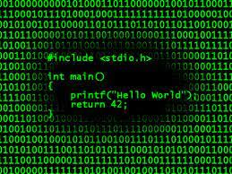
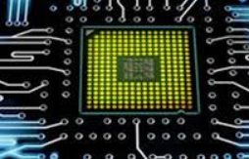
<
>
Organização e Arquitetura de Computadores
Conjuntos de instruções
Um programa de computador é composto por diversas instruções, também chamadas de conjuntos de instruções.
Estes conjuntos são o meio pelo qual o programador pode acessar e controlar o processador.
Como já vimos nesta unidade, todo computador tem um conjunto de instruções original, mas outros conjuntos podem ser desenvolvidos com o intuito de alterar ou substituir o conjunto original.
A partir de agora, vamos compreender como funcionam estes conjuntos.
Conjuntos de instruções

Slide 27
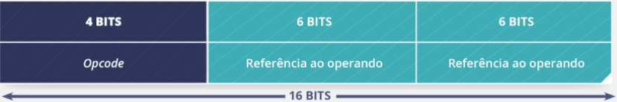
<
>
Organização e Arquitetura de Computadores
Conjuntos de instruções
Um código de um programa pode ser escrito através de uma representação simbólica.
Cada instrução possui uma sequência de bits, que podem ser divididos de acordo com os elementos que serão utilizados.
Veja o exemplo a seguir:
Tabela 2. Diretivas dentro de um programa. Fonte: STALLINGS, 2010.
O formato mostrado na Tabela 2 não é obrigatório, pois os campos podem ser diferentes de acordo com a instrução.
Os opcodes são representados por abreviações, chamadas mnemônicos, que indicam a operação.
Representação das instruções

Slide 28
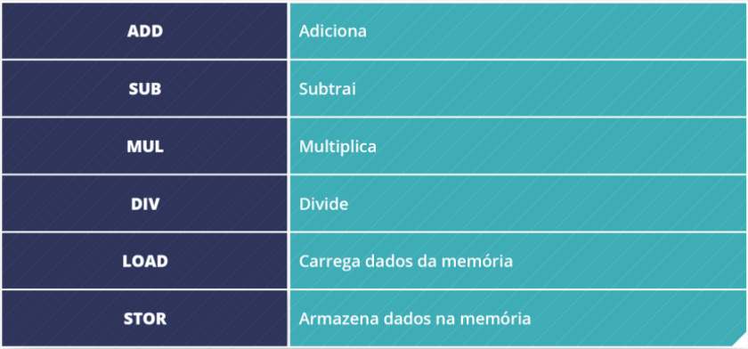
<
>
Organização e Arquitetura de Computadores
Conjuntos de instruções
Alguns exemplos comuns são (STALLINGS, 2010):
Tabela 3. Exemplos de opcodes. Fonte: STALLINGS, 2010, p. 288.
Exemplo
Representação das instruções

Slide 29
<
>
Organização e Arquitetura de Computadores
Conjuntos de instruções
Temos os seguintes tipos de conjuntos de instruções:
Processamento de dados
São as operações de processamento realizadas pela CPU, sejam operações lógicas ou aritméticas;
Armazenamento de dados
Dados podem ser armazenados tanto na memória quanto nos registradores, por isso existem instruções capazes de acessar estas informações durante a operação;
Movimentação de dados
São instruções de entrada e saída (E/S);
Controle
Teste e desvio.
Tipos de instruções

Slide 30
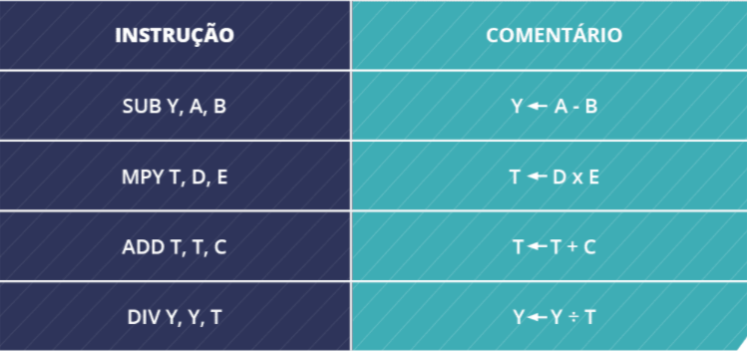
<
>
Organização e Arquitetura de Computadores
Conjuntos de instruções
Tipos de instruções
Qualquer operação só pode ser realizada utilizando dados.
Esses dados, porém, podem ser de diversos tipos, como podemos ver a seguir:
01 - Endereços;
02 - Números;
03 - Caracteres;
04 - Dados lógicos.
Vamos ver cada um desses tipos a partir de agora.
// Endereços
Podemos imaginar que, para realizar uma operação, são necessários mais de um endereço. Por exemplo, se a instrução solicitar a soma de dois números, podemos contar com um endereço (operando) para cada número e um endereço para o resultado.
A quantidade de operandos pode variar de acordo com as instruções, mas não é comum com menos de três. Veja o exemplo a seguir:
Instruções com três endereços.
Endereços

Slide 31
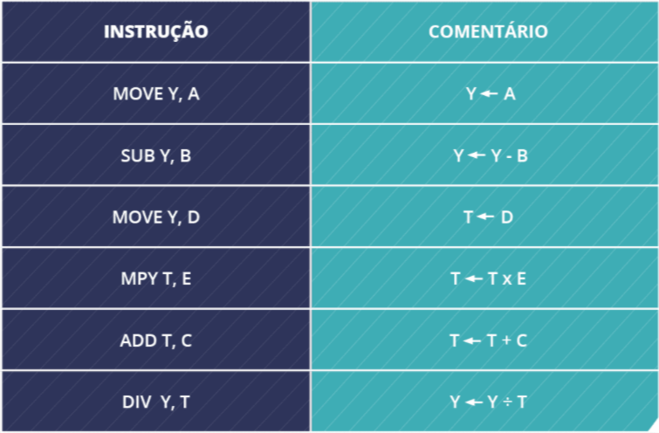
<
>
Organização e Arquitetura de Computadores
Conjuntos de instruções
Tipos de instruções
Instruções com dois endereços.
Endereços

Slide 32
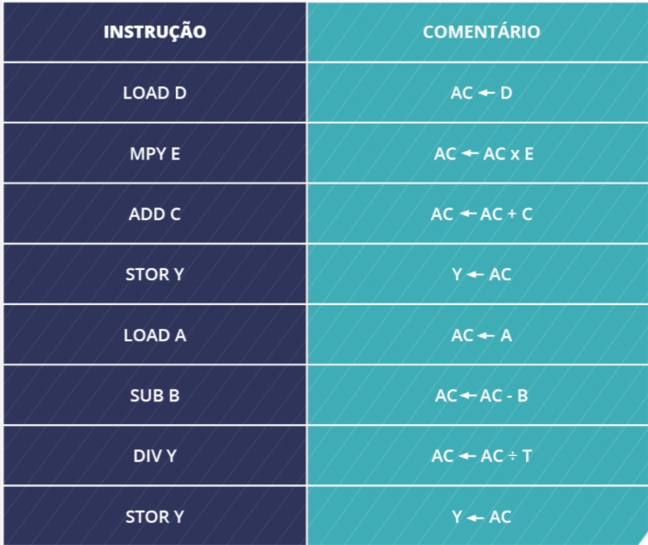
<
>
Organização e Arquitetura de Computadores
Conjuntos de instruções
Tipos de instruções
Instruções com um endereço.
A quantidade de endereços deve ser definida no início do projeto.
Devem ser levados em consideração a quantidade e o tamanho das instruções, e se elas deverão ter um endereço ou múltiplos endereços.
Múltiplos endereços necessitam de múltiplos registradores de uso geral.
Endereços

Slide 33
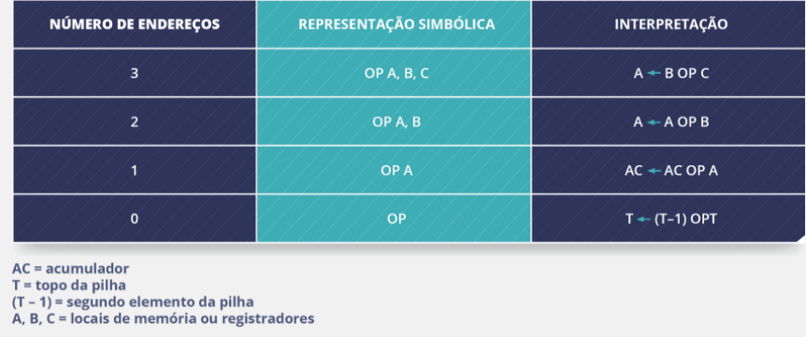
<
>
Organização e Arquitetura de Computadores
Conjuntos de instruções
Tipos de instruções
Veja a seguir mais um exemplo de instruções com
um, dois e três operadores:
Tabela 5. Instruções com um, dois e três endereços. Fonte: STALLINGS, 2010.
Exemplo
Endereços

Slide 34
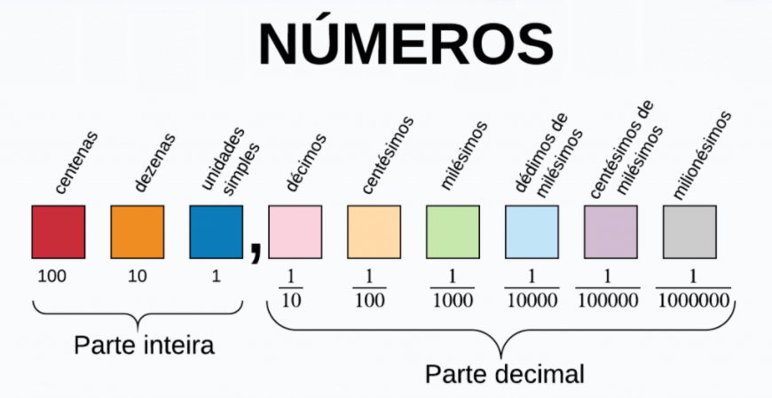
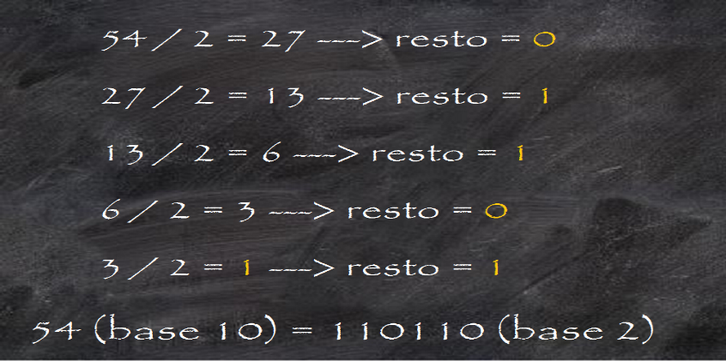
<
>
Organização e Arquitetura de Computadores
Conjuntos de instruções
Tipos de instruções
Sabemos que os computadores trabalham com sistemas binários, e a linguagem de máquina utiliza números até mesmo para operações não numéricas.
Qualquer texto escrito em qualquer linguagem é traduzido para números binários para ser trabalhado pelo computador.
Diferentemente dos números decimais, que são infinitos, os computadores têm sua limitação.
A memória do computador possui um limite, por isso é importante que ao desenvolver um programa essa questão seja levada em consideração.
Situações como overflow, por exemplo, podem fazer diferença.
Números

Slide 35
<
>
Organização e Arquitetura de Computadores
Conjuntos de instruções
Tipos de instruções
Vamos ver os principais tipos de dados numéricos utilizados pelos computadores:
Inteiros binários ou ponto fixo binário: Os números binários (0 e 1) podem ser inteiros ou utilizar um ponto fixo, para armazenar a parte fracionária do número;
Ponto flutuante binário: Números muito grandes podem não ter espaço suficiente para serem escritos por extenso, desta forma, é utilizado o ponto flutuante. A expressão usada neste caso é valor x 2^-mantissa;
Decimal: Não é utilizado na linguagem de máquina, mas é utilizado pelo usuário, portanto, precisa existir.
Números

Slide 36
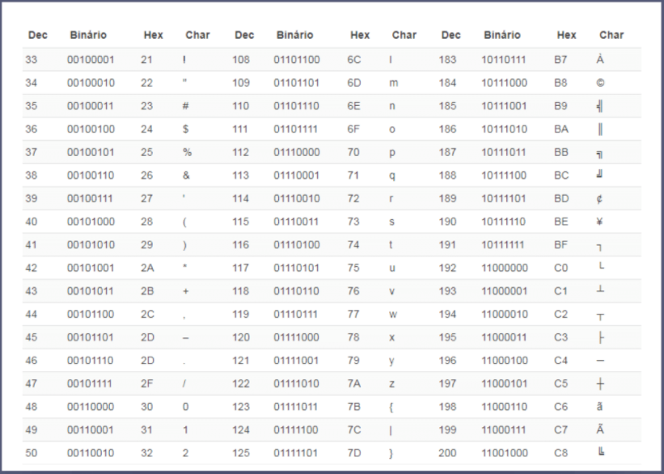
<
>
Organização e Arquitetura de Computadores
Conjuntos de instruções
Tipos de instruções
Estamos acostumados a utilizar textos e símbolos quando utilizamos o computador (caracteres), mas sabemos que enquanto isso ele está trabalhando com números binários.
Para simplificar este processo, foram criados diversos códigos para transformar estes caracteres em bits.
Um dos códigos mais utilizados atualmente é o ASCII, ou American Standard Code for Information Interchange.
Neste código, cada caractere utiliza um padrão de 7 bits. Veja a seguir uma parte da tabela ASCII e analise como os caracteres são representados em decimal, binário e hexadecimal:
Tabela 6. Trecho da tabela ASCII. Fonte: NUNES, 2019.
Caracteres

Slide 37
<
>
Organização e Arquitetura de Computadores
Conjuntos de instruções
Tipos de instruções
Dados lógicos são utilizados para representar os valores 1 (verdadeiro) ou 0 (falso).
Essa forma é chamada de visão orientada a bits, pois, neste caso, uma palavra ou unidade não é vista como uma unidade de dados, e sim como n bits, ou n itens de 1 bit que podem ter valor de 0 ou 1.
Dados lógicos

Slide 38
<
>
Organização e Arquitetura de Computadores
Conjuntos de instruções
Os computadores, em geral, utilizam os mesmos tipos de operações, que são:
Transferência de dados;
Aritmética;
Lógica;
Conversão;
E/S;
Controle do sistema;
Transferência de controle;
Registradores.
Tipos de operações

Slide 39
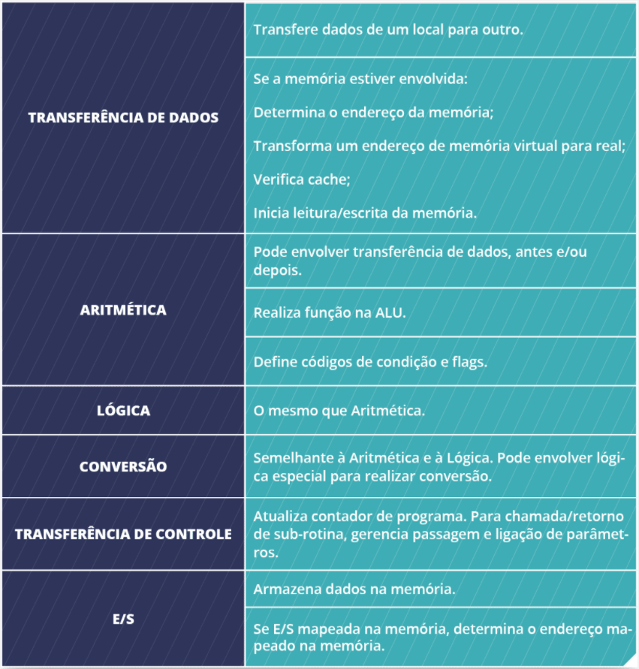
<
>
Organização e Arquitetura de Computadores
Conjuntos de instruções
Vamos analisar alguns desses tipos de operação:
Tipos de operações

Slide 40
<
>
Organização e Arquitetura de Computadores
Conjuntos de instruções
Tipos de operações
A operação de transferência de dados é uma das principais utilizadas pela máquina.
Como o próprio nome diz, esta operação precisa transferir dados de um local para outro, desta forma, é necessário que sejam especificados os locais dos operandos, a extensão de dados e o modo de endereçamento para cada operando.
Transferência de dados

Slide 41
<
>
Organização e Arquitetura de Computadores
Conjuntos de instruções
Tipos de operações
Os computadores, em geral, têm a capacidade de realizar operações aritméticas básicas, utilizando números inteiros com sinal (ponto fixo), mas também números de ponto flutuante e decimal agrupado.
Existem, também, operações para instruções de um único operando (STALLINGS, 2010):
Absolute
Apanha o valor absoluto do operando.
Negate
Inverte o sinal do operando.
Increment
Soma 1 ao operando.
Decrement
Subtrai 1 do operando.
Aritmética

Slide 42
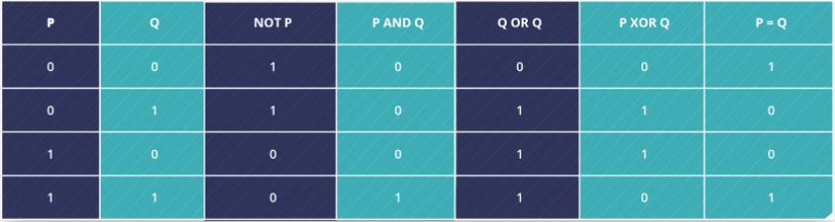
<
>
Organização e Arquitetura de Computadores
Conjuntos de instruções
Tipos de operações
As operações lógicas têm como principal vantagem ser aplicadas bit a bit.
Entre as principais operações lógicas temos:
NOT (inversão), AND (e), OR (ou) e XOR.
Veja o exemplo a seguir:
Tabela 8. Operações lógicas básicas. Fonte: STALLINGS, 2010.
As colunas P e Q contêm os valores 0 ou 1; as demais colunas contêm as operações e seus resultados.
Por exemplo, na coluna NOT P, sabemos que a operação NOT inverte os valores, logo, onde o valor de P é 0, este se torna 1, e vice-versa.
As operações lógicas também permitem o deslocamento de bits para a direita ou para a esquerda.
Este processo é chamado de deslocamento lógico.
Lógica

Slide 43
<
>
Organização e Arquitetura de Computadores
Conjuntos de instruções
Tipos de operações
A operação de conversão pode ser executada para converter códigos de determinado tamanho para outro e de determinada numeração para outra, por exemplo.
Uma das conversões que mais temos falado nesta unidade é a que o computador utiliza para transformar números decimais e textos em números binários.
Conversão

Slide 44
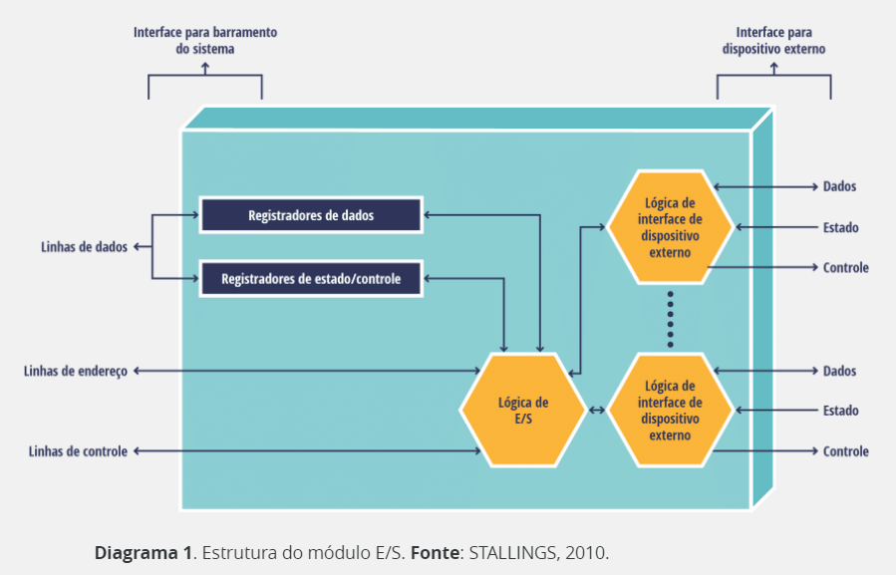
<
>
Organização e Arquitetura de Computadores
Conjuntos de instruções
Tipos de operações
Os dispositivos de E/S precisam se comunicar com o processador o tempo todo. O módulo da E/S consegue controlar o fluxo de dados através de uma função chamada controle e temporização.
Operações de E/S podem ser executadas com o mínimo de envolvimento da CPU. Neste caso, o processador é responsável por enviar dados para a E/S através de linhas de controles (ou barramentos). Essas informações ficam armazenadas em um buffer, ou mesmo em um registrador da E/S, e podem ser executadas pelo próprio módulo, que faz a interface com os dispositivos externos.
Dentro do módulo de E/S, cada item possui um endereço, desta forma, se houver diversos dispositivos externos, cada um deles terá um endereço também.
Veja a seguir como é a estrutura de um módulo E/S:
E/S (Entrada e Saída)

Slide 45
<
>
Organização e Arquitetura de Computadores
Conjuntos de instruções
Tipos de operações
Os processadores conseguem operar em modo usuário ou em modo supervisor, também chamado de modo privilegiado.
Esse segundo modo permite a execução de processos que não estão disponíveis no modo usuário, e também a execução de programas que precisem executar todas as instruções do computador.
Controle do sistema

Slide 46
<
>
Organização e Arquitetura de Computadores
Conjuntos de instruções
Tipos de operações
As operações de transferência de controle são extremamente úteis para a organização dos sistemas. Sabemos que as instruções iniciam a partir de um ponto e, ao finalizar, o processador já possui a informação da próxima instrução a ser executada.
Muitas instruções são utilizadas diversas vezes, desta forma a transferência de controle é necessária para que a sequência de instruções seja alterada sempre que necessário.
Transferência de controle

Slide 47

<
>
Organização e Arquitetura de Computadores
Conjuntos de instruções
Tipos de operações
Existem registradores visíveis ao usuário e de controle e estado. Os registradores visíveis ao usuário são acessíveis ao programador, que pode definir alterações para otimizar o seu uso.
Apesar de não executar operações diretamente, os registradores conseguem armazenar as últimas instruções executadas e outros dados importantes.
Registradores

Slide 48
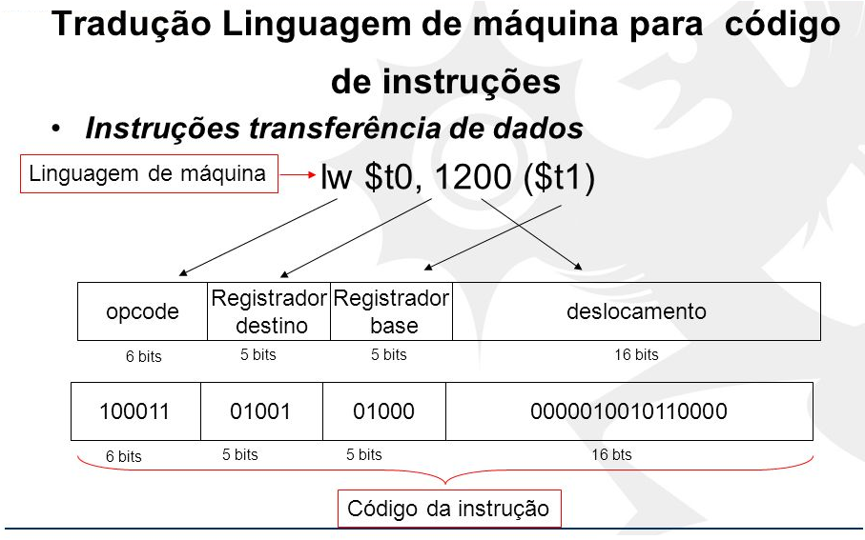
<
>
Organização e Arquitetura de Computadores
Instruções de linguagem de montagem MIPS
A linguagem de montagem trabalha com conjuntos de instruções responsáveis por diversas ações.
Entre elas temos: Carga, Aritméticas, Lógicas, Operandos Imediatos, Transferência de Dados e Desvios.
Instruções de linguagem de montagem MIPS

Slide 49
<
>
Organização e Arquitetura de Computadores
Instruções de linguagem de montagem MIPS
Para que a carga seja realizada, primeiramente é feita a leitura do cabeçalho do arquivo executável para a identificação do tamanho dos dados.
Posteriormente, esses dados são copiados para um espaço endereçado e para a pilha de argumentos transmitidos ao programa.
Os registradores são inicializados e ocorre o desvio dos argumentos para a pilha de rotina, que é responsável também por chamar a rotina principal do programa (HENNESSY; PATTERSON, 2005).
Carga

Slide 50
<
>
Organização e Arquitetura de Computadores
Instruções de linguagem de montagem MIPS
Sabemos que as operações aritméticas utilizam abreviaturas, como por exemplo ADD (soma), SUB (subtração), MUL (multiplicação) e DIV (divisão).
Veja como são realizadas as operações aritméticas na linguagem de montagem do MIPS:
Soma ADD a, b, c: Esta sentença determina a soma de b + c e o resultado deve ser armazenado em a.
Se houver mais variáveis, o computador segue a mesma lógica, somando e armazenando em a. Por exemplo, se a sentença for ADD a, b, c, d, o computador faz o seguinte cálculo:
ADD, a, b, c
ADD, a, d
Subtração SUB a, b, c: Subtrai os valores de b e c e guarda no registrador a;
Multiplicação MUL a, b, c: Multiplica os valores de b e c e guarda no registrador a;
Divisão DIV a, b, c: Divide os valores de b e c e guarda no registrador a.
Aritméticas

Slide 51
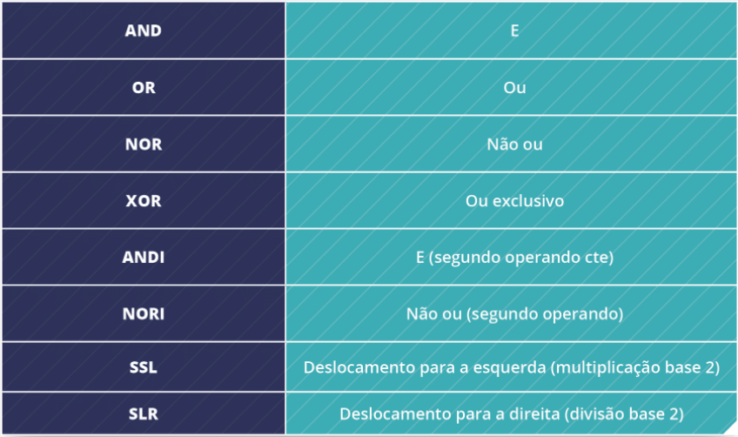
<
>
Organização e Arquitetura de Computadores
Instruções de linguagem de montagem MIPS
Vimos nesta unidade como funcionam as operações lógicas e as principais instruções utilizadas. Veremos, agora, mais algumas instruções e como operar cada uma delas:
Tabela 9. Exemplos de instruções lógicas.
Lógicas

Slide 52
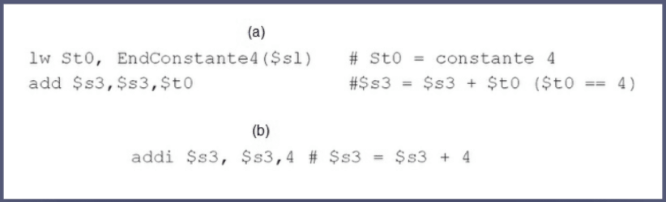
<
>
Organização e Arquitetura de Computadores
Instruções de linguagem de montagem MIPS
Um operando imediato também pode ser chamado de constante.
Para adicionar uma constante a uma operação aritmética você pode utilizar o termo ADDI e assim reduzir o tamanho do código.
Veja a diferença no exemplo a seguir, onde a sentença é a soma da constante 4 ao registrador $s3 (a) e a escrita correta considerando o operando imediato (b):
Figura 4. Exemplo de escrita considerando um operador imediato. Fonte: HENNESSY; PATTERSON, 2005
Operandos imediatos

Slide 53
<
>
Organização e Arquitetura de Computadores
Instruções de linguagem de montagem MIPS
Para a transferência de dados entre memória/registrador ou registrador/memória é necessário que cada operando seja devidamente especificado na instrução.
O tamanho dos bits a serem transferidos também deve ser especificado no projeto.
Transferência de dados

Slide 54
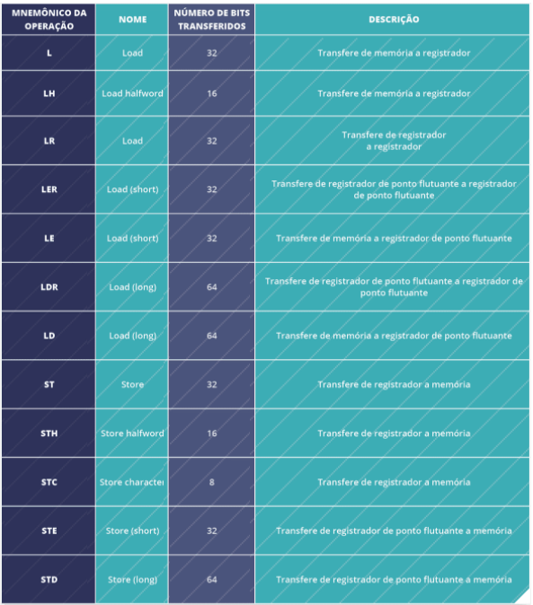
<
>
Organização e Arquitetura de Computadores
Instruções de linguagem de montagem MIPS
Tabela 10. Exemplos de operações de transferência de dados IBM EAS/390. Fonte: STALLINGS, 2010.
A tabela 10 mostra, na primeira coluna, o mnemônico de cada
operação, bem como os nomes na segunda coluna. Podemos ver
também o número de bits transferidos e a descrição de cada
operação.
Exemplo
Transferência de dados

Slide 55
<
>
Organização e Arquitetura de Computadores
Instruções de linguagem de montagem MIPS
Falamos sobre a necessidade de utilizar uma instrução por diversas vezes.
As instruções seguem uma sequência automática de execução e, para ler uma instrução em outro local, é necessário o desvio.
Para que isso seja possível, é utilizada a instrução de desvio, ou instrução de salto, que possui o endereço da próxima instrução a ser executada, diferente da sequência automática.
Existem dois tipos de desvios:
Incondicional:
Não contém nenhuma condição, o salto é sempre tomado.
Condicional:
Contém uma condição para que ocorra o salto para o endereço, se não, continua na sequência automática;
Desvios

Slide 56
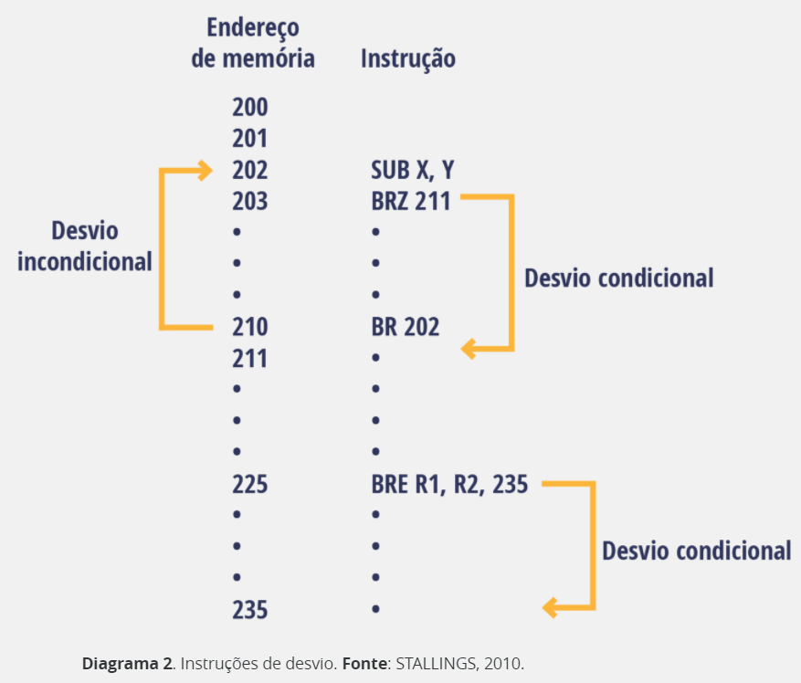
<
>
Organização e Arquitetura de Computadores
Instruções de linguagem de montagem MIPS
Desvios

Slide 57

<
>
Organização e Arquitetura de Computadores
Simulador de linguagem de montagem MIPS (software)
Simuladores são extremamente importantes para um melhor aprendizado, pois com esta ferramenta você aprende de forma prática e pode treinar quantas vezes quiser.
Agora, iremos simular a linguagem de montagem MIPS usando o simulador SPIM.
Existem diversos simuladores no mercado e você pode escolher o que mais lhe agradar.
Simulador de linguagem de montagem MIPS (software)

Slide 58
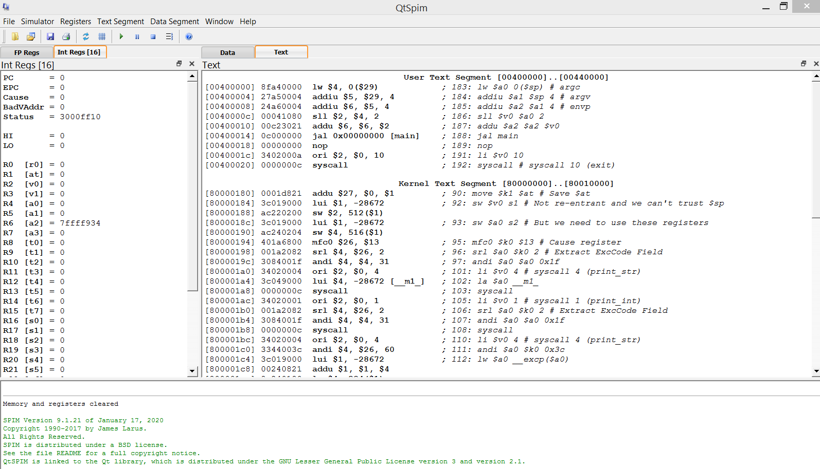
<
>
Organização e Arquitetura de Computadores
Simulador de linguagem de montagem MIPS (software)
Primeiramente, vamos conhecer a interface do simulador SPIM:
Figura 5. Interface do simulador SPIM.
O simulador SPIM possui uma interface de fácil compreensão. Numa visão geral, podemos ver quatro espaços horizontais utilizados para as seguintes informações:
Mostra todos os registradores, inclusive os registradores de ponto flutuante;
Exibe o código que foi carregado no SPIM e mostra informações como endereço da instrução, valor em hexadecimal, instrução em linguagem de montagem e o código original;
Mostra o conteúdo da memória do SPIM e seus endereços;
Exibe diversas mensagens, como informações e status.
Simulador de linguagem de montagem MIPS (software)

Slide 59
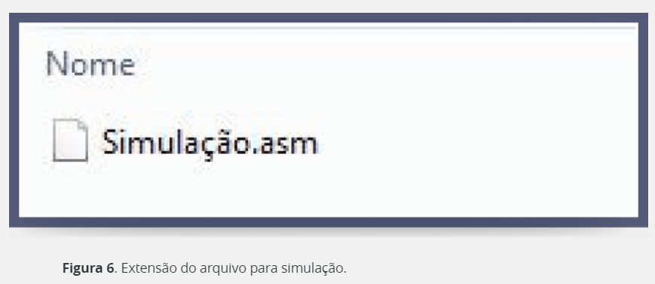
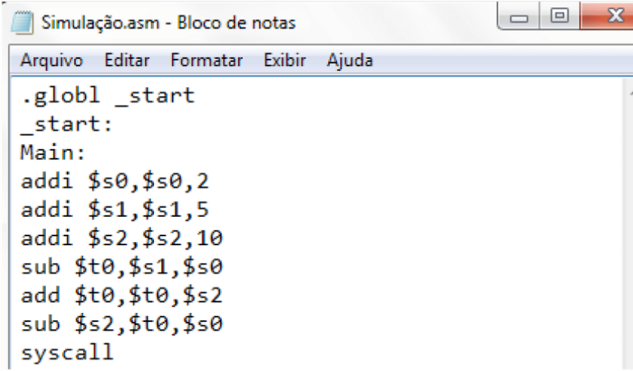
<
>
Organização e Arquitetura de Computadores
Simulador de linguagem de montagem MIPS (software)
Para carregar um programa no simulador, é preciso que ele esteja salvo com a extensão .asm. Na nossa simulação, salvamos o arquivo como Simulação.asm:
Vamos começar a escrever o nosso código. Usaremos como base o texto a seguir para todos os testes que vamos realizar, mudando apenas o conteúdo da linha “código”:
globl_start _start: Main: (código) syscall
No Bloco de Notas já salvo com a extensão correta, vamos digitar o seguinte código:
Simulador de linguagem de montagem MIPS (software)

Slide 60
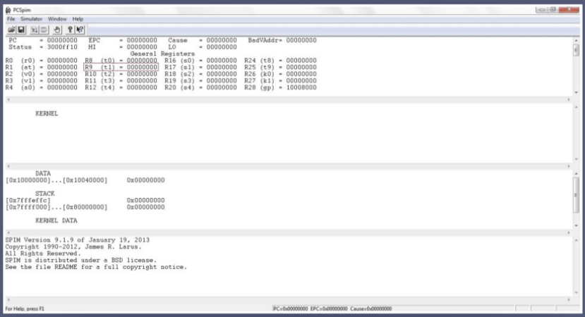
<
>
Organização e Arquitetura de Computadores
Simulador de linguagem de montagem MIPS (software)
Nas três primeiras linhas, é feita a soma das constantes com o conteúdo do registrador e o resultado é armazenado no próprio registrador.
Na quarta linha, temos uma subtração do conteúdo de $s1 e $s0 e o resultado deve ser armazenado em $t0.
Na quinta linha, temos uma soma dos conteúdos de $s2 e $t0 e o resultado deve ser armazenado em $t0.
Por fim, temos uma subtração de $t0 e $s0 e o resultado deve ser armazenado em $s2.
Figura 8. Registrador $t1 zerado.
Simulador de linguagem de montagem MIPS (software)

Slide 61
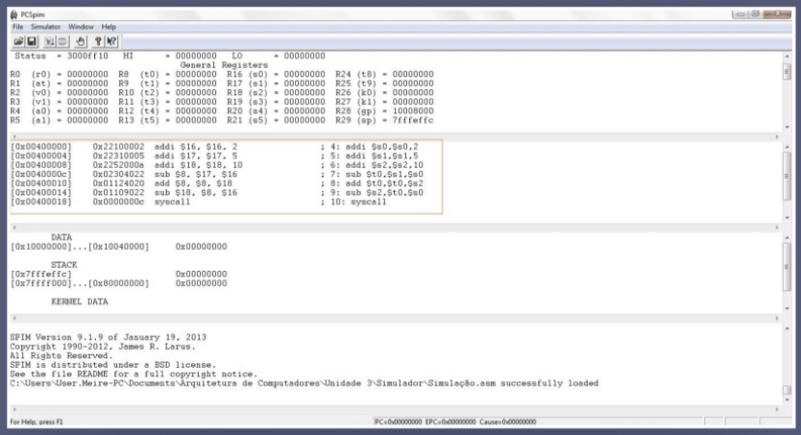
<
>
Organização e Arquitetura de Computadores
Simulador de linguagem de montagem MIPS (software)
Vamos carregar o arquivo Simulação.asm no SPIM clicando em File > Open e escolhendo o local e o arquivo.
Note que, quando o arquivo for carregado, o código aparecerá no SPIM, mas não há ainda nenhuma alteração no registrador, pois a simulação não foi executada:
Figura 9. Código carregado no SPIM.
Simulador de linguagem de montagem MIPS (software)

Slide 62
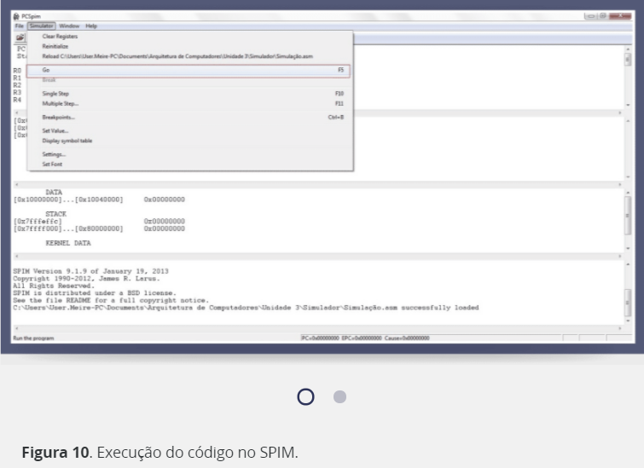
<
>
Organização e Arquitetura de Computadores
Simulador de linguagem de montagem MIPS (software)
Agora, vamos executar a simulação clicando em Simulator > Go.
Simulador de linguagem de montagem MIPS (software)

Slide 63
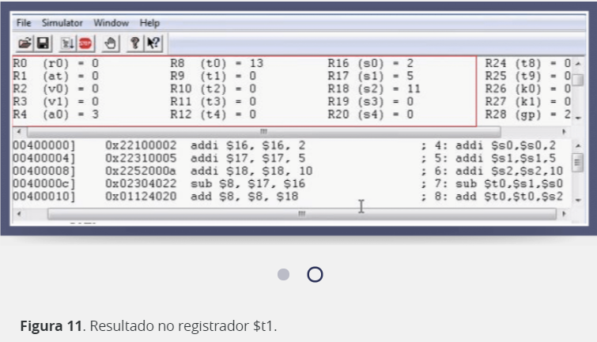
<
>
Organização e Arquitetura de Computadores
Simulador de linguagem de montagem MIPS (software)
Como vemos na Figura 11, nossa simulação foi executada corretamente e todos os números correspondem ao código digitado.
A utilização de simuladores é muito importante, pois é a forma mais próxima da programação real, por isso, escolha um simulador de sua preferência e bom trabalho!
Simulador de linguagem de montagem MIPS (software)

Slide 64
<
>
Organização e Arquitetura de Computadores
Resumo
Conseguimos alcançar os objetivos desta unidade de nos aprofundar melhor na linguagem de montagem de máquina MIPS e compreender as instruções e operações e conseguimos simular operações de adição e subtração no simulador SPIM.
Esperamos que você leia este material por diversas vezes e coloque em prática o que aprendeu, propondo-se a realizar diversas simulações para que o aprendizado seja ampliado pela prática.
//
A linguagem de montagem é estruturada sobre quatro elementos diferentes: Rótulo, Mnemônico, Operando(s) e Comentário. Cada elemento possui uma função diferente na forma em que é representado no código.
//
Uma instrução é uma ordem dada ao computador. A função do computador é executar exatamente o que a instrução pede. Existem também os conjuntos de instruções, e os computadores têm a capacidade de processar uma alta quantidade desses conjuntos por minuto.
//
A linguagem de montagem possui uma estrutura com recursos que a linguagem de máquina não possui, pois, apesar de ser de baixo nível, a assembly não é a linguagem mais próxima ao hardware.
//
Uma sentença é a ação que o programa deve executar com base em instruções definidas pelo programador. Ao escrever o código, o programador pode usar três tipos de sentenças: Instrução, Diretiva e Definição de Macro.
Resumo

Slide 65
<
>
Organização e Arquitetura de Computadores
Resumo
//
A linguagem de montagem (assembly language) é bem próxima ao hardware, só não é mais próxima que a linguagem de máquina. A escrita na linguagem assembly é considerada mais fácil do que na linguagem de máquina.
//
Os computadores trabalham executando processos definidos pelas instruções. Existem instruções com diversas funções, sendo que uma delas é conhecida como “instruções de processamento de dados”.
//
A escrita de um programa tem diversas fases, pois tudo depende da finalidade para a qual o sistema está sendo desenvolvido. Uma das ferramentas mais usadas no desenvolvimento de um programa é o depurador.
Resumo

Slide 66
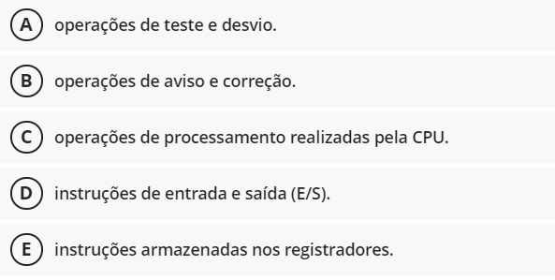
<
>
Organização e Arquitetura de Computadores
Exercício(s)
Os computadores trabalham executando processos definidos pelas instruções. Existem instruções com diversas funções, sendo que uma delas é conhecida como “instruções de processamento de dados”.
Com base nessas informações e no conteúdo estudado sobre instruções de processamento de dados, pode-se afirmar que elas são:
Exercícios
Resposta:

Slide 67
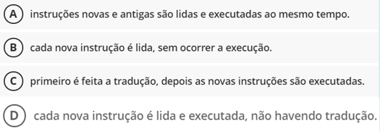
<
>
Organização e Arquitetura de Computadores
Exercício(s)
Algumas instruções podem ser substituídas, até mesmo algumas instaladas de fábrica. Uma das formas de fazer a substituição de instruções é através do processo de Intepretação.
Considerando essas informações e o conteúdo estudado sobre interpretação, pode-se afirmar que, nesse processo:
Exercícios
Resposta:

Slide 68
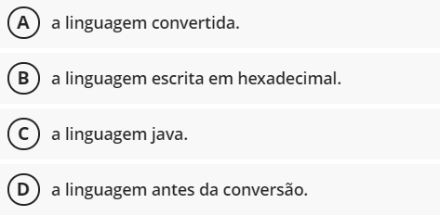

<
>
Organização e Arquitetura de Computadores
Exercício(s)
Computadores não conseguem compreender a linguagem usada pelos programas de alto nível, pois ele só entende o sistema binário (0 e 1). Para que ele possa compreender, todos os códigos escritos em outras linguagens são traduzidos para linguagem de máquina.
Com base nessas informações e no conteúdo estudado sobre linguagem de máquina, pode-se afirmar que a linguagem-alvo é:
Exercícios
Resposta:

Slide 69
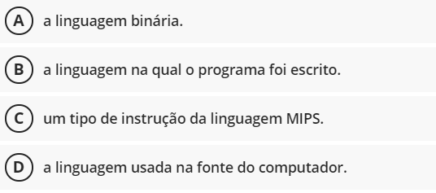

<
>
Organização e Arquitetura de Computadores
Exercício(s)
A comunicação entre seres humanos e máquina é feita através de linguagem de programação. A linguagem de máquina é a linguagem que o computador compreende todos os programas desenvolvidos e eles são convertidos para essa linguagem antes de serem lidos pelo computador.
Com base nessas informações e no conteúdo estudado sobre linguagem de máquina, pode-se afirmar que a linguagem-fonte é:
Exercícios
Resposta:

Slide 70
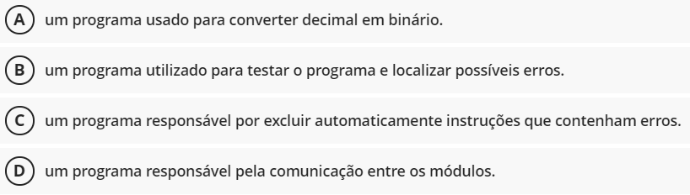
<
>
Organização e Arquitetura de Computadores
Exercício(s)
A escrita de um programa tem diversas fases, pois tudo depende da finalidade para a qual o sistema está sendo desenvolvido. Uma das ferramentas mais usadas no desenvolvimento de um programa é o depurador.
Com base no conteúdo estudado sobre linguagem de máquina, pode-se afirmar que o Depurador é:
Exercícios
Resposta:

Slide 71
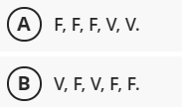
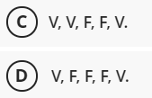

<
>
Organização e Arquitetura de Computadores
Exercício(s)
A linguagem de montagem (assembly language) é bem próxima ao hardware, só não é mais próxima que a linguagem de máquina. A escrita na linguagem assembly é considerada mais fácil do que na linguagem de máquina.
Com base no conteúdo estudado sobre linguagem assembly, analise as afirmativas a seguir e assinale V para as verdadeira(s) e F para a(s) falsa(s):
I. ( ) É uma linguagem de baixo nível mais fácil de programar.
II. ( ) A linguagem é utilizada pelo processador, desenvolvida em sistema binário.
II. ( ) É uma linguagem de alto nível, mais próxima à linguagem humana do que à do hardware.
IV. ( ) É uma linguagem utilizada pelo processador, inacessível ao programador.
V. ( ) Ela permite o uso de códigos para representar operações ou instruções.
Agora, assinale a alternativa que representa a sequência correta:
Exercícios
Resposta:

Slide 72
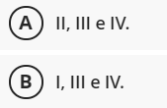
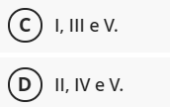

<
>
Organização e Arquitetura de Computadores
Exercício(s)
Uma sentença é a ação que o programa deve executar com base em instruções definidas pelo programador. Ao escrever o código, o programador pode usar três tipos de sentenças: Instrução, Diretiva e Definição de Macro.
Considerando essas informações e o conteúdo estudado sobre sentenças, analise as afirmativas abaixo:
I. Instruções dizem ao computador o que deve ser feito.
II. Um trecho deve ser reescrito sempre que precisar ser executado.
III. A diretiva é responsável por dar diretrizes ao montador.
IV. Dar um nome específico a um trecho é o mesmo que definição de macro.
V. Para cada instrução de linguagem de montagem, existem duas para linguagem de máquina.
Está correto apenas o que se afirma em:
Exercícios
Resposta:

Slide 73
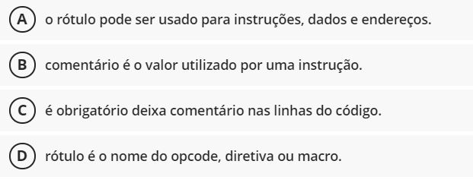
<
>
Organização e Arquitetura de Computadores
Exercício(s)
A linguagem de montagem é estruturada sobre quatro elementos diferentes: Rótulo, Mnemônico, Operando(s) e Comentário. Cada elemento possui uma função diferente na forma em que é representado no código.
Com base nessas informações e no conteúdo estudado sobe linguagem de montagem, pode-se afirmar que:
Exercícios
Resposta:

Slide 74
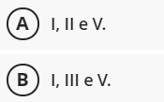
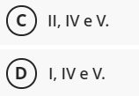

<
>
Organização e Arquitetura de Computadores
Exercício(s)
A linguagem de montagem possui uma estrutura com recursos que a linguagem de máquina não possui, pois, apesar de ser de baixo nível, a assembly não é a linguagem mais próxima ao hardware.
Considerando essas informações e o conteúdo estudado sobre linguagem de montagem (assembly) e linguagem de máquina, analise as afirmativas a seguir:
I. A linguagem assembly permite inserir comentários.
II. A linguagem de máquina é uma linguagem de alto nível.
III. A linguagem de montagem trabalha com sistema binário.
IV. A linguagem de máquina é a mais próxima ao hardware.
V. A linguagem assembly permite nomear trechos do código.
Está correto apenas o que se afirma em:
Exercícios
Resposta:

Slide 75
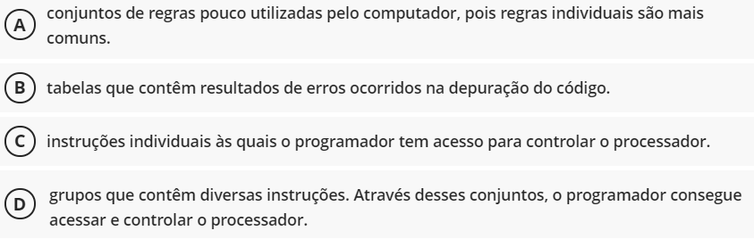
<
>
Organização e Arquitetura de Computadores
Exercício(s)
Uma instrução é uma ordem dada ao computador. A função do computador é executar exatamente o que a instrução pede. Existem também os conjuntos de instruções, e os computadores têm a capacidade de processar uma alta quantidade desses conjuntos por minuto.
Considerando essas informações e o conteúdo estudado sobre conjuntos de instruções, pode-se afirmar que eles são:
Exercícios
Resposta:

Slide 76
<
>
Organização e Arquitetura de Computadores
Baixe este projeto
em Java no Github.
Fim
3
PARTE
<
>

